Slide 1
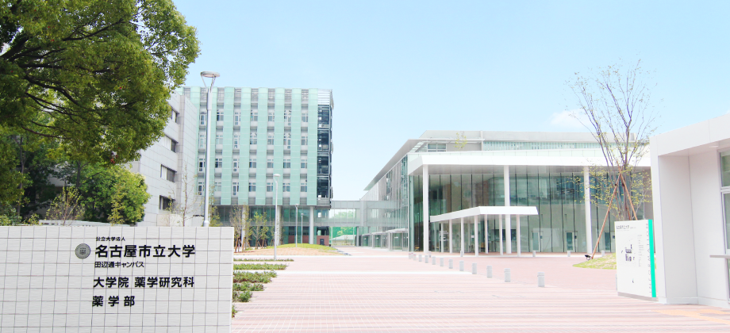
創立75周年記念事業 ペアレンツ・カミングデー (薬学部在学生のご家族のための オープンキャンパス)
ごあいさつ
名古屋市立大学大学院薬学研究科長・薬学部長 服部 光治
在学生の保護者・ご家族の皆様には、日頃より本学の教育・研究活動にご理解とご支援を賜り、厚く御礼申し上げます。名古屋市立大学は、今年、創立75周年を迎えました。これを機に、学生がどのような環境で学び、研究に取り組んでいるかをご覧いただく機会として、「ペアレンツ・カミングデー」を開催いたします。教育・研究の現場や学生生活、卒業後の進路など、薬学部の今をご紹介いたします。前回、令和５年の開催では多くの皆様にご参加いただき、大変ご好評をいただきました。創立75周年の節目に、ぜひご家族お揃いでお越しいただき、名市大薬学部の魅力を感じていただければ幸いです。。
開催日時：
令和8年（2026年）4月18日（土）10：00～15：00（予定）
開催場所：
名古屋市立大学 田辺通キャンパス（薬学部キャンパス）
名古屋市瑞穂区田辺通3-1（アクセスは裏面をご覧ください）
開催予定イベント：
１．講演プログラム（詳細は裏面をご覧ください）
◇ 会場：宮田専治記念ホール 10：15 ～
教員と学生が名市大薬学部について語ります
会場へは当日先着順にご案内いたします。参加者多数の場合
には開始時間をずらして二回に分けて実施いたします
２．学食体験（事前に申込まれた方には食券（無料）を配布します）
◇ 会場 ：薬学部キャンパス・カフェテリア
日ごろ学生が利用している施設で食事していただけます
３．校内見学（実習講義棟・図書館・薬用植物園・研究室など）
◇ 自由見学（見学ポイントで教員・在校生が説明します）
◇ 見学ツアー（コース毎に約40分のツアーを開催）
主催：名古屋市立大学大学院薬学研究科 共催：名古屋市立大学薬友会

Slide 2
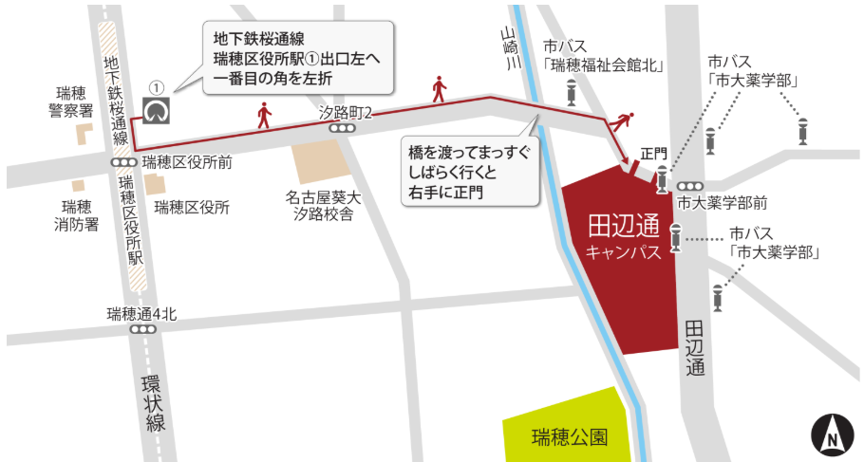
☆ 講演プログラム
（お申し込みが多数の場合は、開始時間をずらして二会場で実施する
場合がございます）
◇ 薬学研究科長挨拶
◇ 薬友会（同窓会）会長挨拶
◇ 近年の進路と就職活動について（薬学部就職委員長）
◇ 学生が語る「名市大マイライフ」
・大学生活
・大学生活と薬学祭
・私の臨床実習体験記
・私の研究生活について
・製薬会社の就活体験
・薬学研究者を目指して
☆ お申込方法
本イベントにご参加いただけるのは、本学薬学部・大学院在学生のご家族のみです。
準備でき次第、ホームページで受付を開始します。
☆ アクセス方法
地下鉄桜通線
「瑞穂区役所」駅下車 徒歩約15分（下図）
または
地下鉄名城線
「総合リハビリセンター」駅下車 徒歩約15分
※外来用駐車場はありませんので、公共交通機関をご利用ください。https://www.nagoya-cu.ac.jp/access/tanabe/
お問合せ先：名古屋市立大学 薬学部事務課
ペアレンツ・カミングデ―担当 TEL 052-836-3402／FAX 052-834-9309

